Slide 1
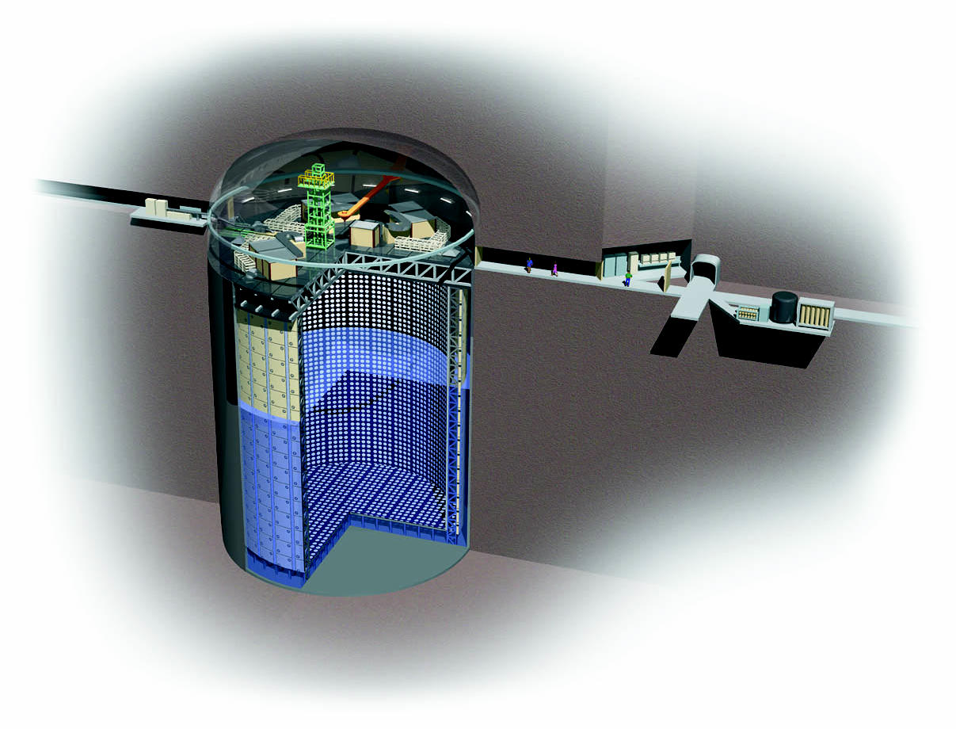
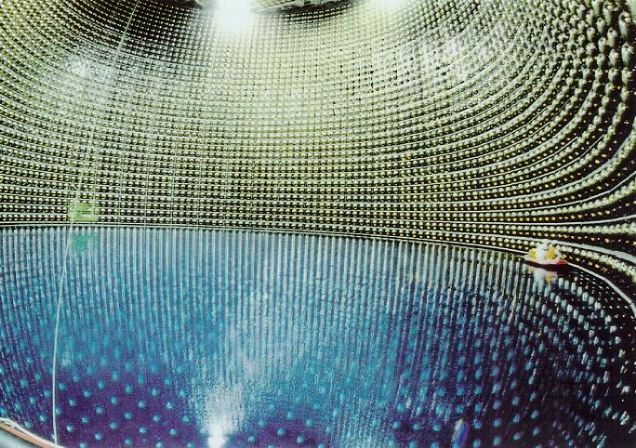
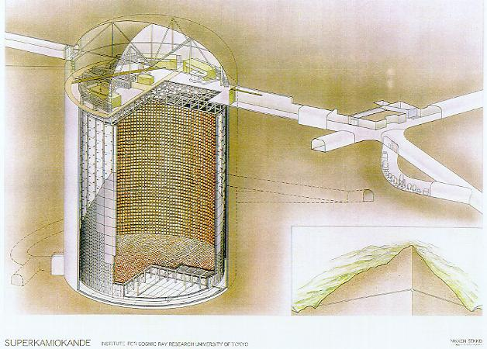
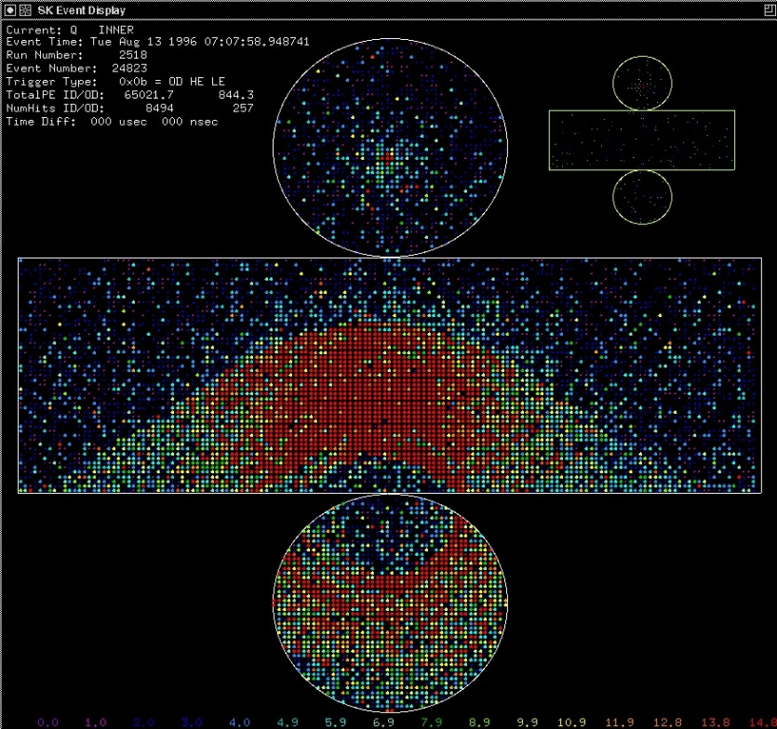
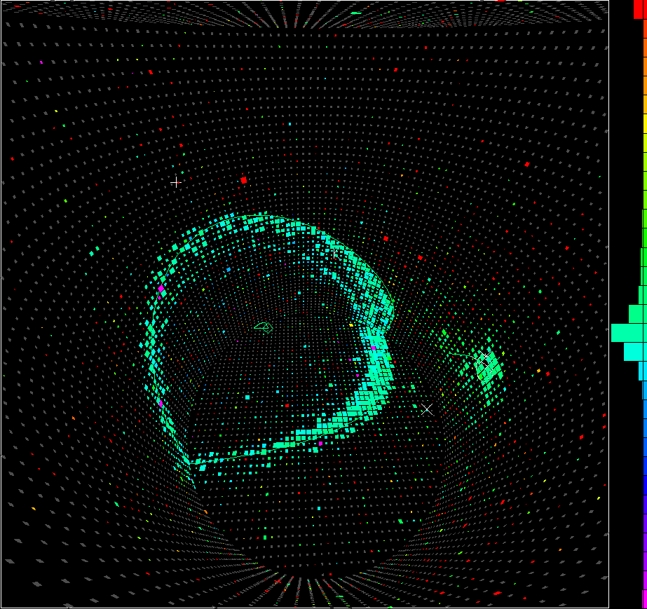
4/11/2008
Super-Kamiokande
地下1000m
1万本の光センサー
5万トンの水
μ
チェレンコフ光
β> 1/n (n=1.33)
θ
cos θ = 1/nβ
ニュートリノ事象

Slide 2
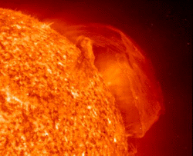
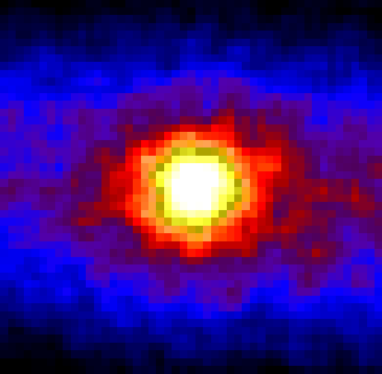
ニュートリノ振動の発見（ニュートリノ質量の証拠）
大気ニュートリノ
μ events by ν
予想
太陽ニュートリノ
2002年度ノーベル賞
ν
ニュートリノ振動
ν_{μ}→ν_{τ}
～ 13000km
～500km
～15km

Slide 3
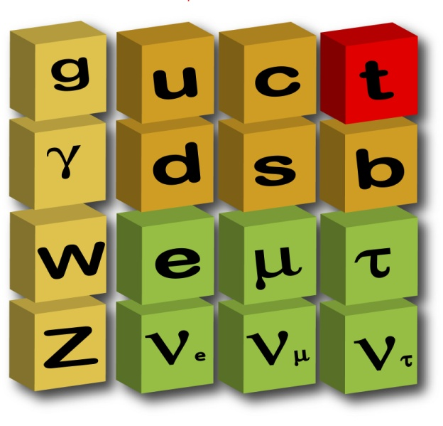
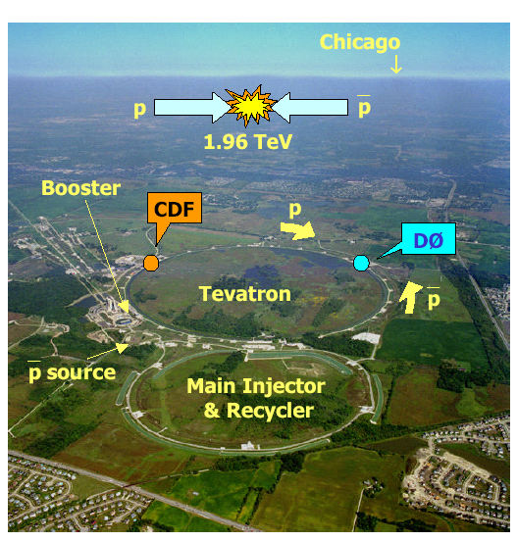
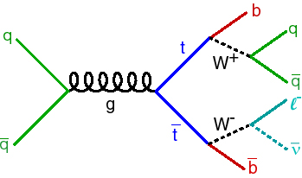
4/18/2008
CDF(陽子反陽子衝突実験)
CDF(Collider Detector at Fermilab)
980GeV+980GeVの陽子・反陽子衝突実験：
世界最高のエネルギーで新粒子・新現象を探索する。
1995年： トップクォークの発見
2000－： RUN２
q=u or d
σ = 5.8 - 7.4 pb
強い相互作用
弱い相互作用

Slide 4
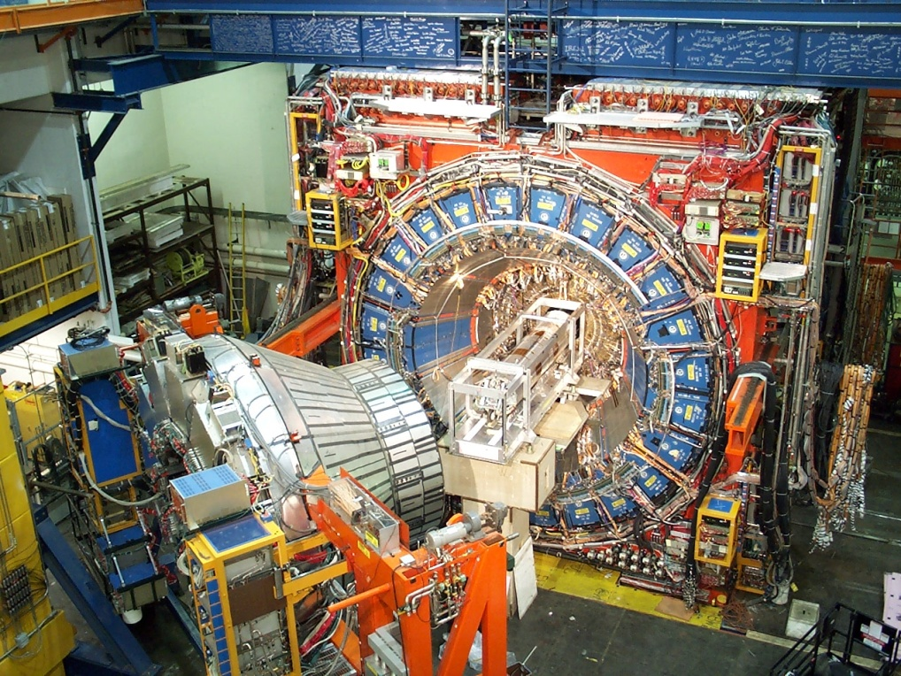
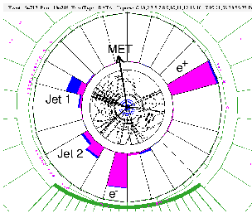
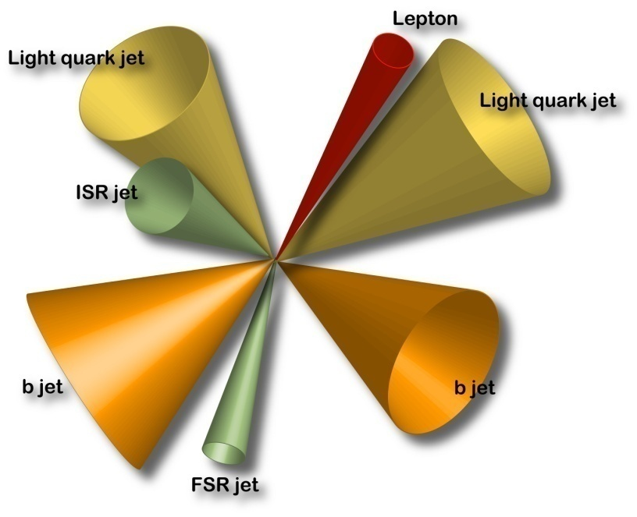
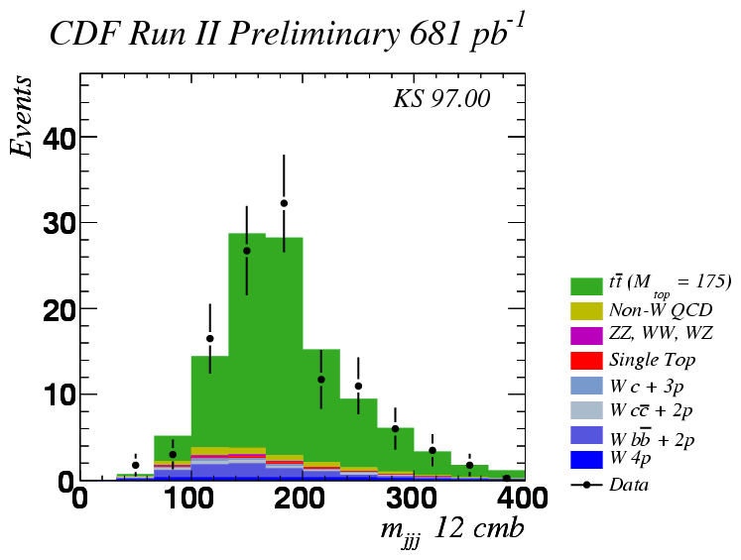
ν
TOP quark
b
b
p + p→ t t + X
t→ W⁺ b
t→ W⁻ b
W⁺ → e⁺(μ)ν
W⁻ →qq
m_{top}
_{-4.0}
m_{top} = 172.4±2.6 (GeV/c²)

Slide 5
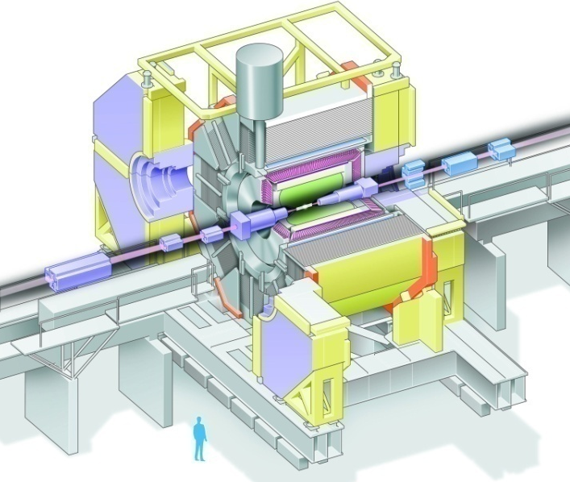
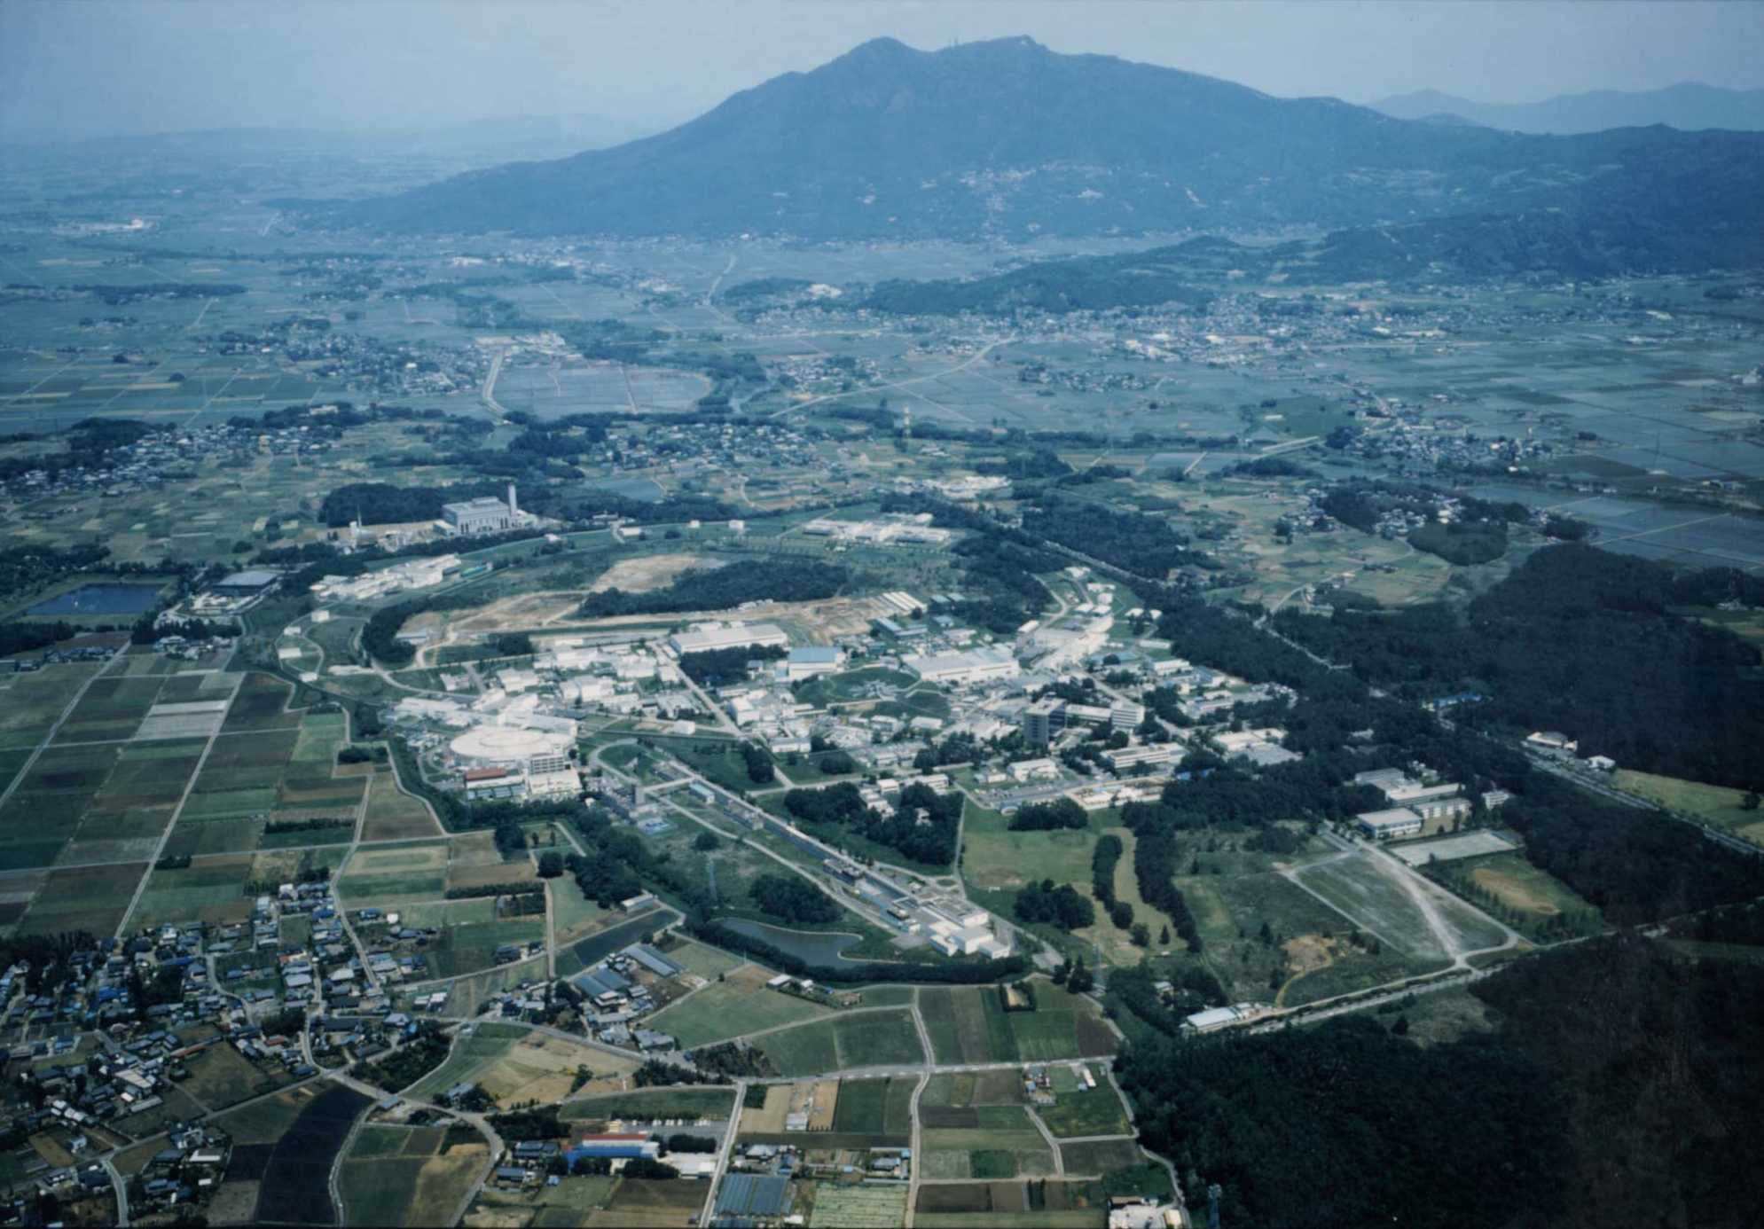
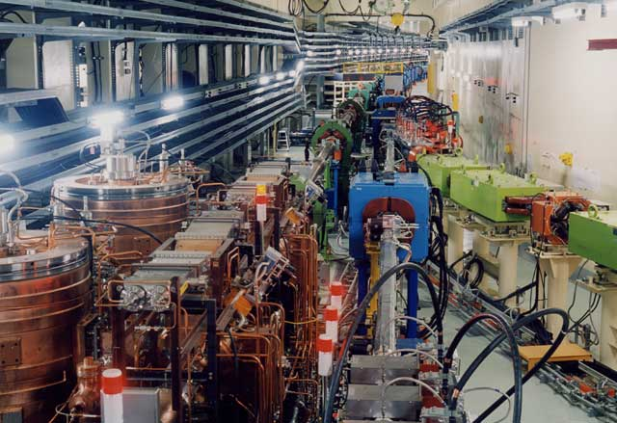
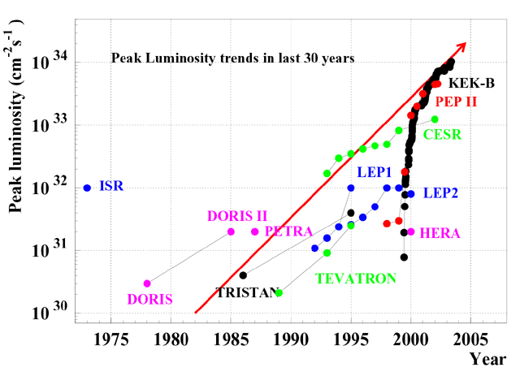
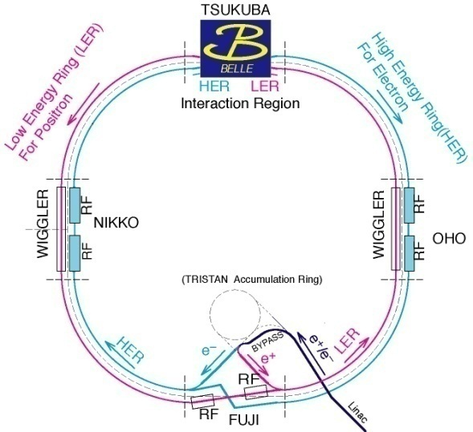
4/25/2008
Belle実験＋KEKB加速器
http://belle.kek.jp/bdocs/belle-japan.html http://www-kekb.kek.jp/Sokendai/sokendai.pdf
世界最高輝度衝突型加速器（L=10³⁴cm⁻²s⁻¹）
8GeV e⁻と3.5GeV e⁺を衝突させる
非対称エネルギー加速器。
Belle検出器
リング周囲 ～3km

Slide 6
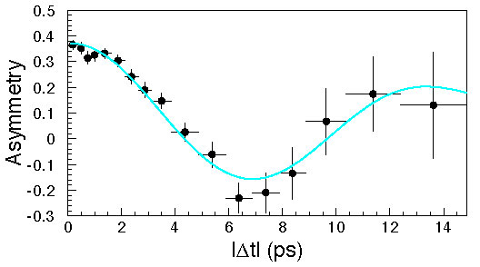
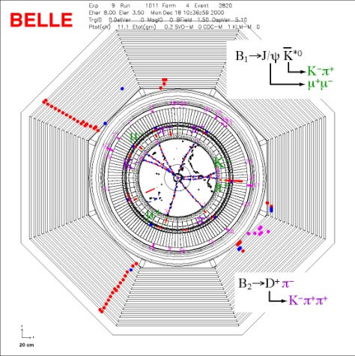
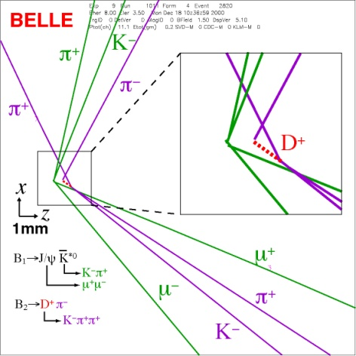
e⁺e⁻→qq cross section
B⁰-B⁰振動： 粒子と反粒子が時間と共に入れ替わる（振動）。
B⁰→e⁺+ X : 陽電子が出てくる。
B⁰→e⁻ + X：電子が出てくる。
B⁰粒子生成
#e⁺ -#e⁻ の割合
KEKB is
HERE
時間⇔粒子の飛行距離として測定
時間（ps）
注目
拡大
拡大
B⁰→J/ψ(cc)+K_{S}
B⁰→J/ψ(cc)+K_{S}
CPの破れ
の崩壊時間分布の違い
τ_{B0}-τ_{B0}
粒子・反粒子
の区別なし
青：t=0でB⁰の場合
赤：t=0でB⁰の場合
τ_{B0}-τ_{B0}

Slide 7
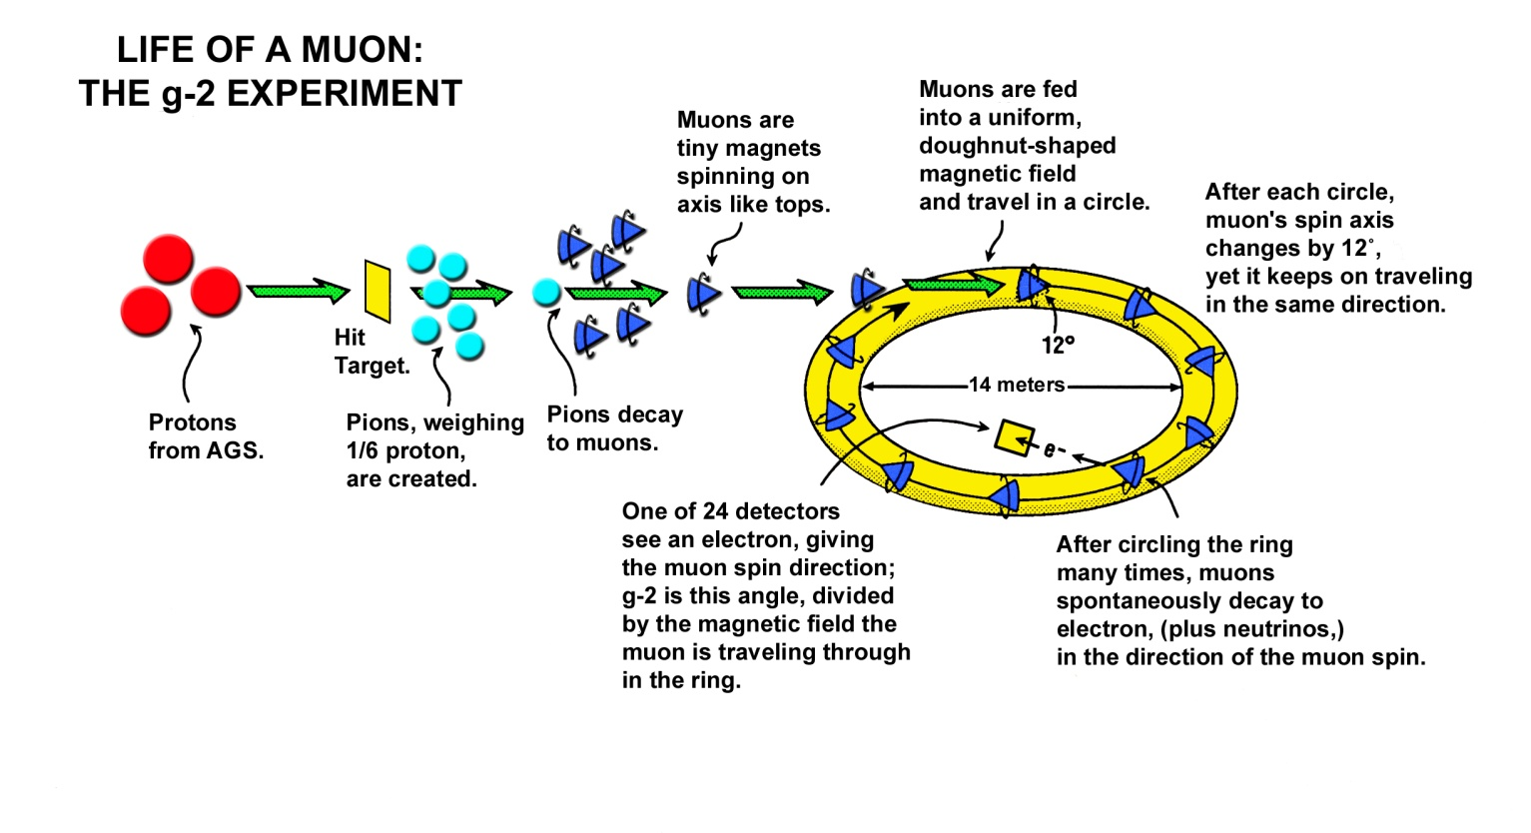
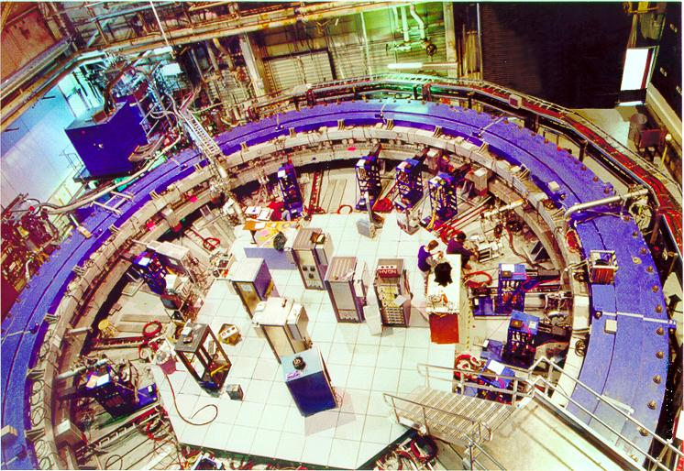
5/02/2008
Muon g-2 Experiment at BNL.(1997-2004)
μ⁺ or μ⁻
標的
μ→e+ν_{μ}+ν_{e}
陽子
π⁺ or π⁻
電子を観測することで
μのスピンの方向を観測する。
π→μ+ν_{μ}
リングの内側に電子検出器がある。
電子放出
運動方向
スピン方向
磁場B
スピンは最差運動をする。

Slide 8
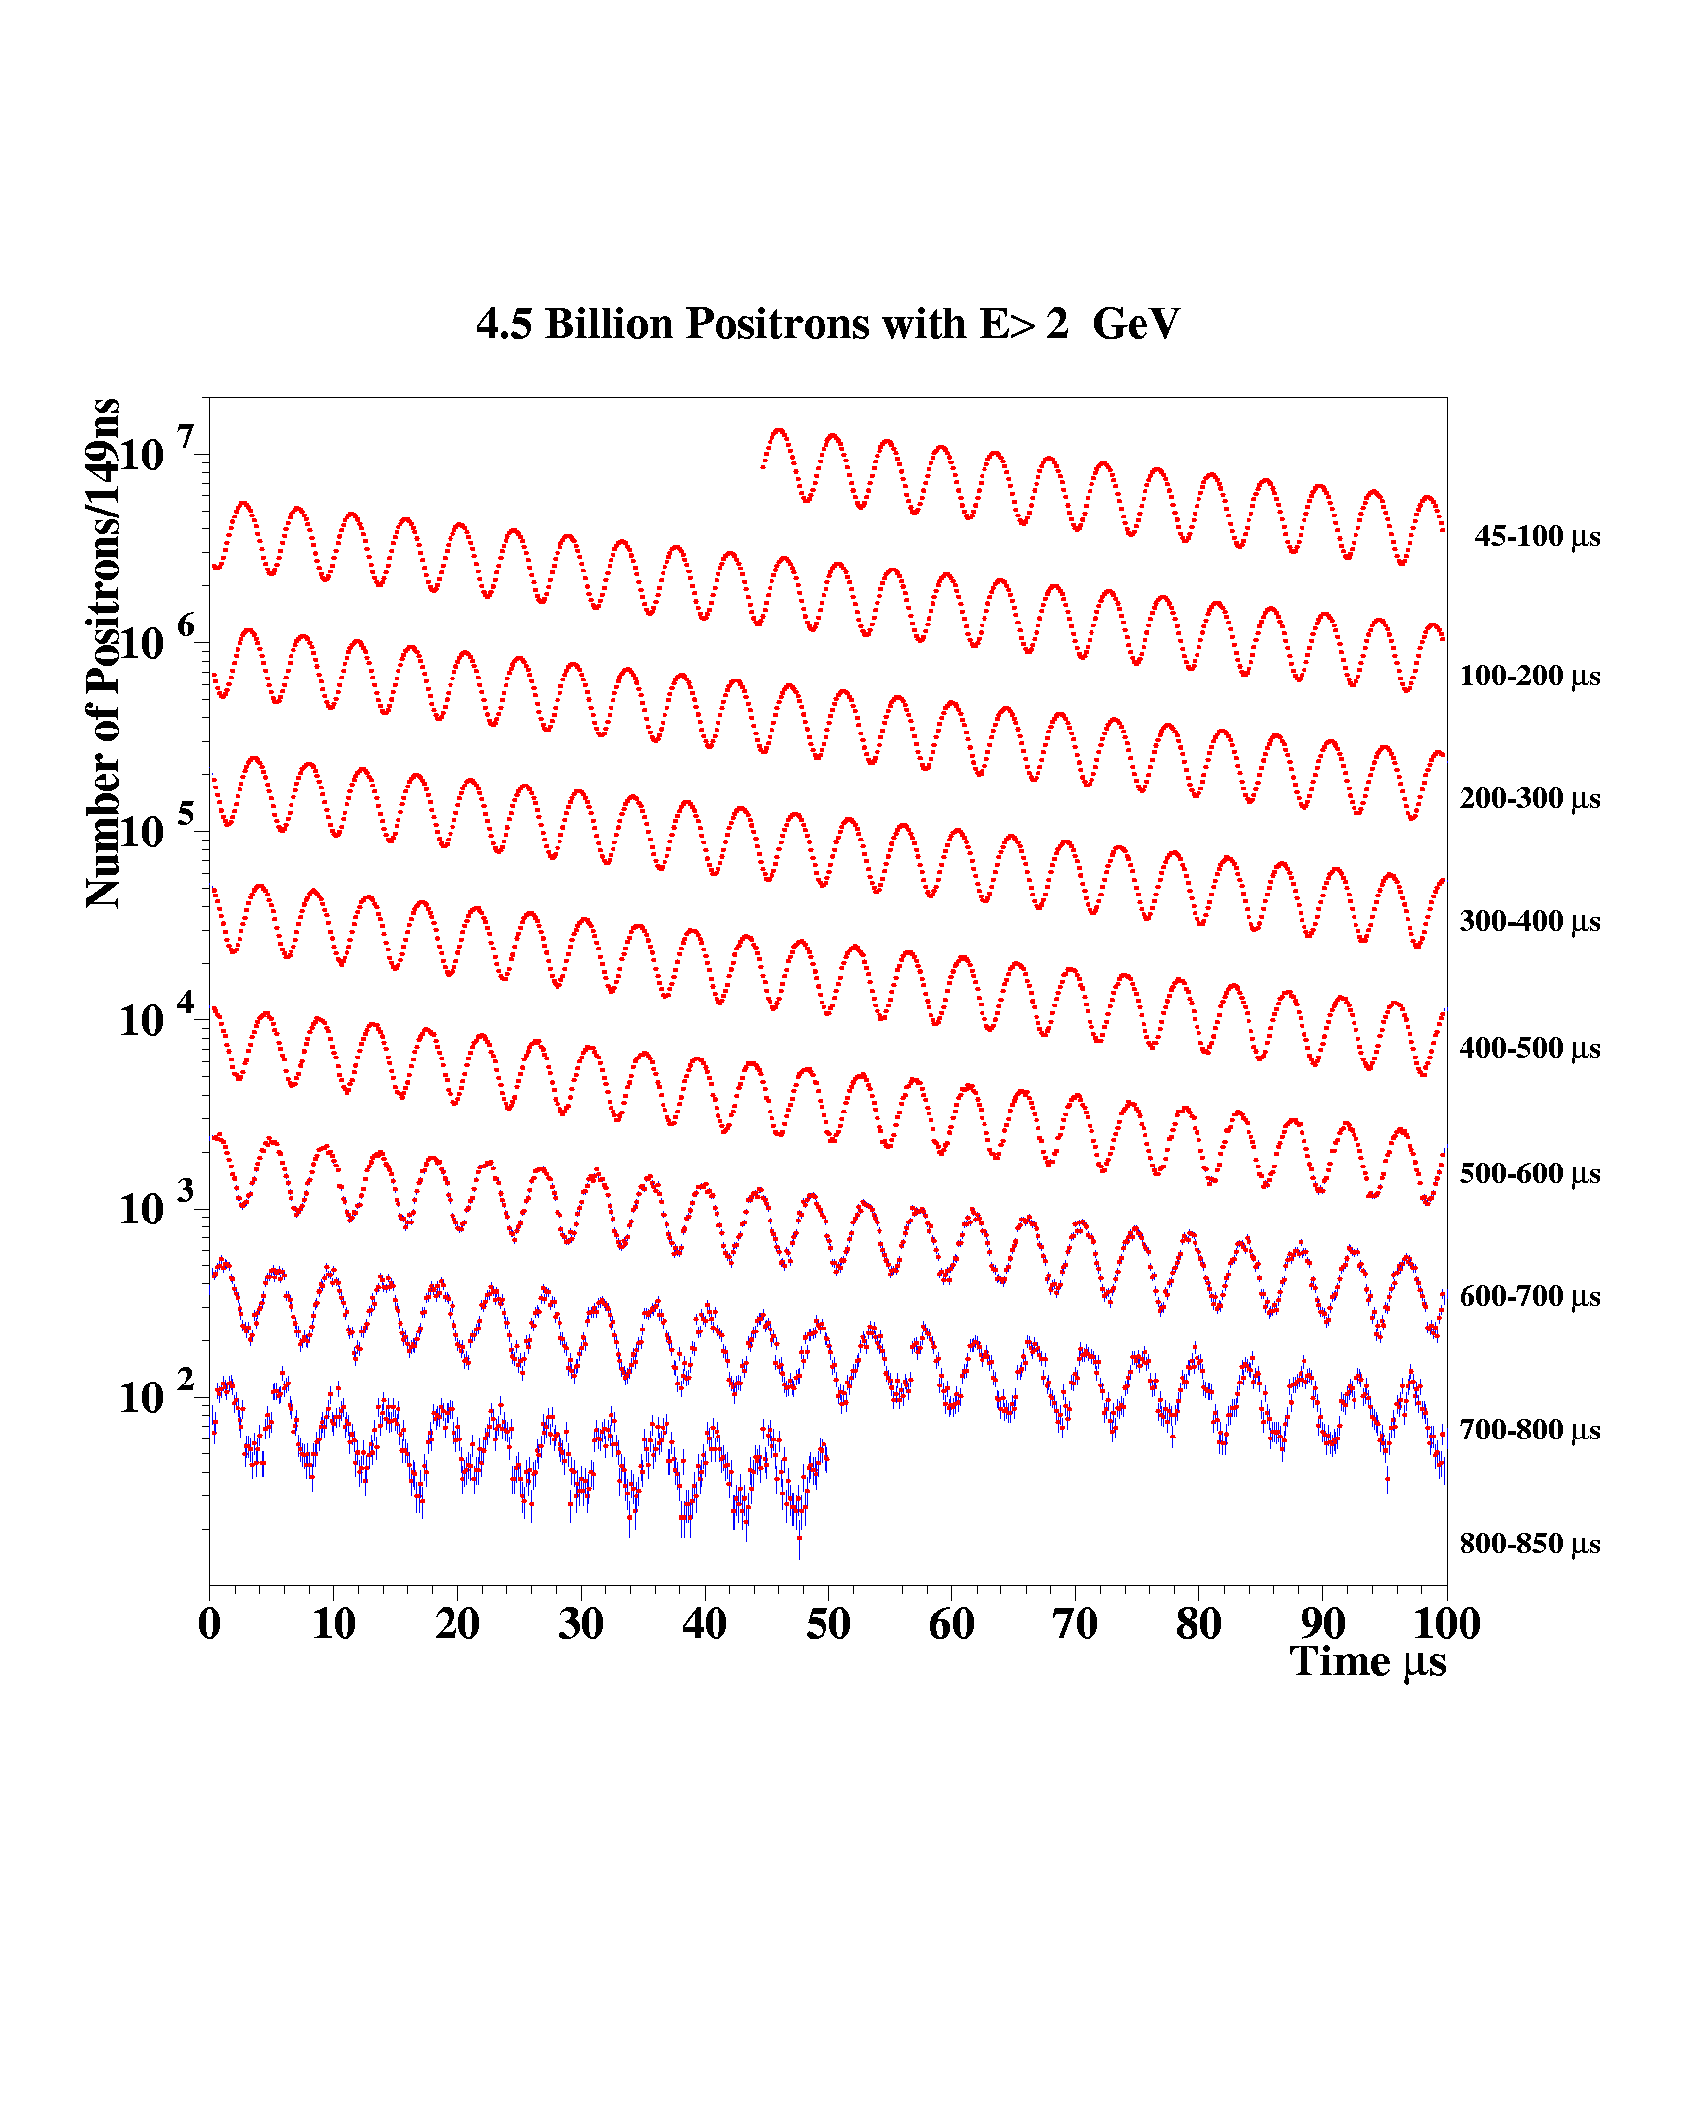
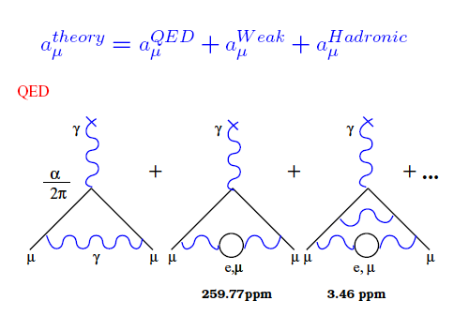
電子はの放出方向分布はミューオンのスピンの向きからの角度をαとして∝１－cosαとかける。つまりミューオンのスピンと逆向きに放出される確率が高い。
1からのずれは？
寿命
QED（＋Weak+Strong）の高次効果
最差運動が見える。この周期がμ∙Bに対応。
実験値
μ=1.0011659203 e/2m_{μ}
±0.0000000008 e/2m_{μ}
理論計算値
μ=1.0011659178 e/2m_{μ}
±0.0000000007 e/2m_{μ}
標準理論の破れか？？？

Slide 9
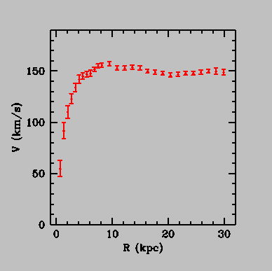
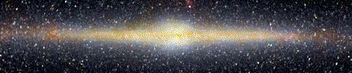
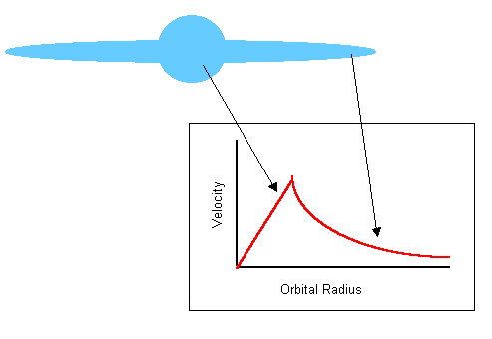
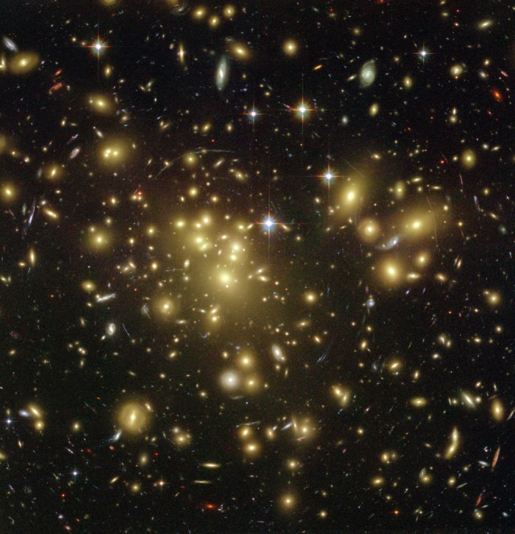
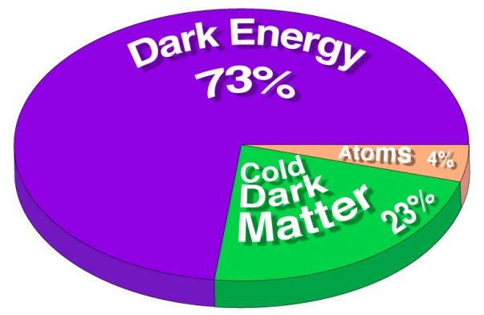
5/09/2008
CDMS（Cold Dark Matter Search: 暗黒物質を探せ）
期待される銀河の回転曲線の形
観測
暗黒物質
観測
予想
剛体回転
ケプラー回転
速度
中心からの距離
重力レンズ効果
➾宇宙の質量
冷たい暗黒物質の存在を強く示唆している。

Slide 10
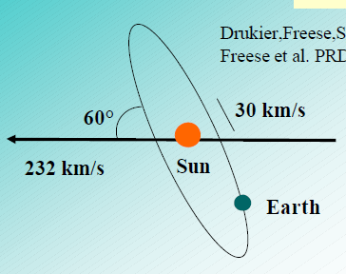
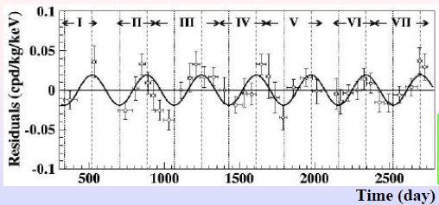
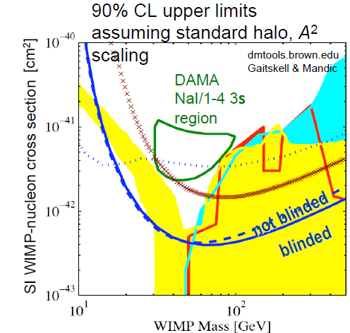
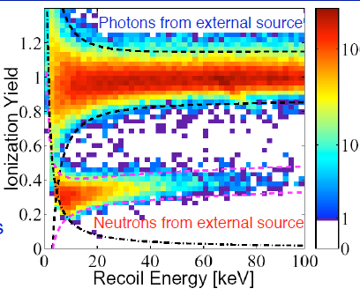
暗黒物質の最有力候補は未発見の素粒子（超対称性粒子等：LHCで見つかるかも）？
（昔ニュートリノも候補であったが。。。。）
DAMA(イタリア)
暗黒粒子X
原子核
NaI 100kg
衝突：原子核が反跳エネルギーを持つ。
速度v
CDMS-II
エネルギーを２種類の方法で測定
（温度上昇、イオン化）
季節変動（6.3σ）を観測➾暗黒物質の証拠?
データ
エネルギー比
反応断面積（cm²）
こんな感じに見えて欲しかったが。。
信号領域
反眺エネルギー
暗黒粒子質量(GeV)

Slide 11
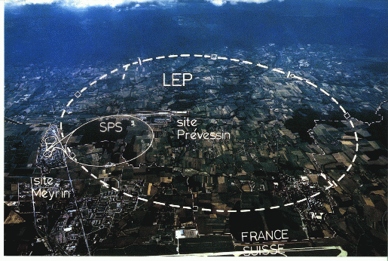
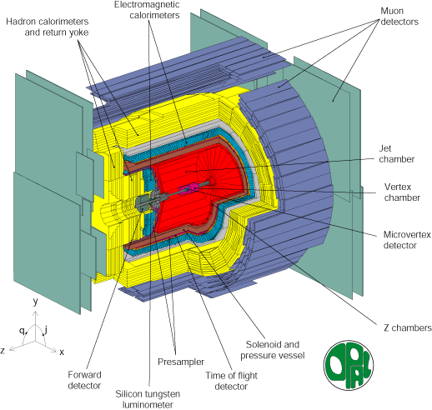
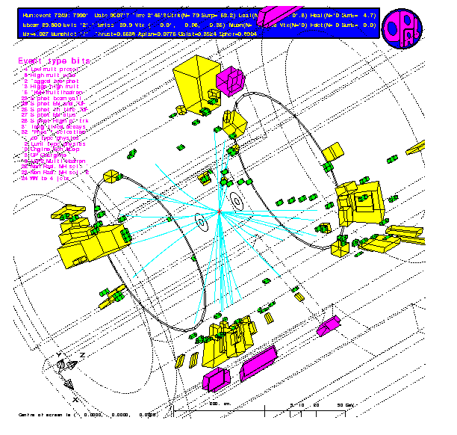
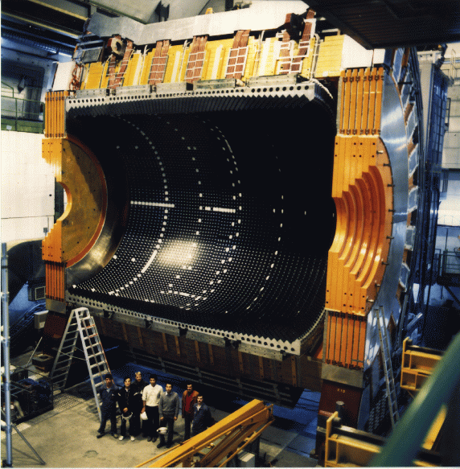
LEP (Large Electron Positron collider)
5/18/2007
LEP (Large Electron Positron Collider)は、 CERN研究所の誇る世界最大・最高エネルギーの電子・陽電子衝突装置（コライダー）である。地下５０mから１７５mの所に掘られた直径3.8m、円周約２７kmのトンネルの中に設置された加速器である。
OPAL： 弱い相互作用を伝える、Z0及びW粒子を主に研究する実験。OPALはこの実験のための検出器の名前で、日本からは東大グループがメインに参加していた。
ニュートリノ事象
チェレンコフ光
β> 1/n (n=1.33)
cos θ = 1/nβ
e⁺e⁻→W⁺(→qq)W⁻(→ qq)

Slide 12
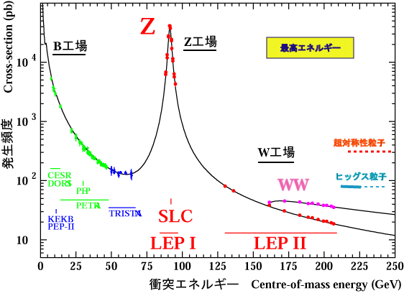
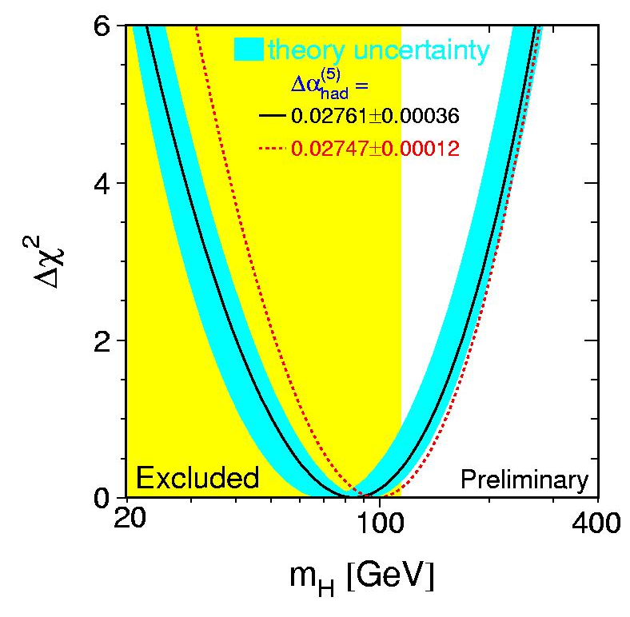
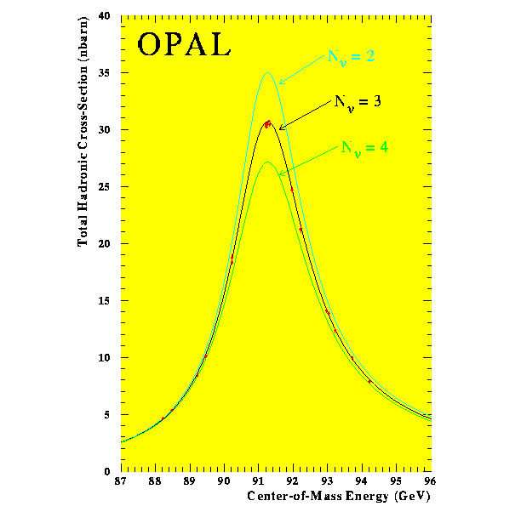
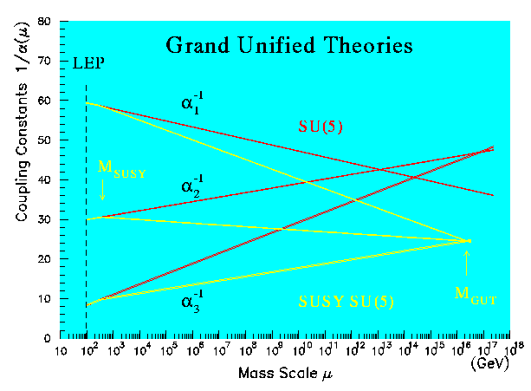
反応断面積とエネルギーの関係
ヒッグス粒子の質量は～100GeV
電磁相互作用・弱い相互作用・強い相互作用は超対象性を仮定すると超高エネルギーで統一される？？
ニュートリノの数は3世代
⇒クォーク・レプトンは3世代

Slide 13
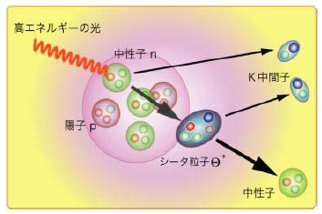
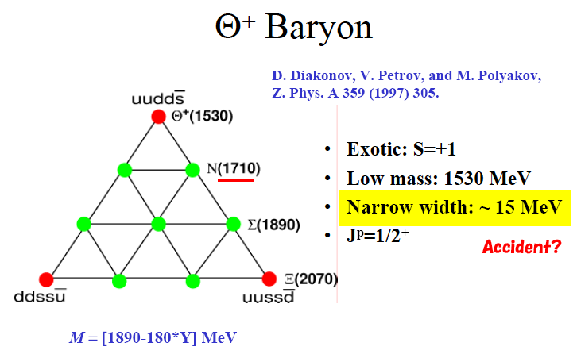
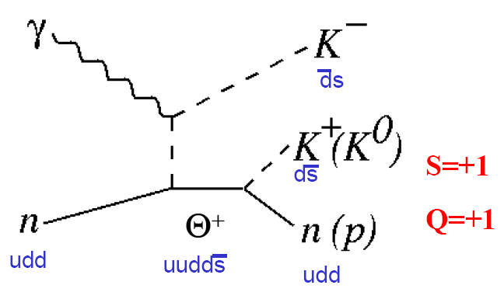
5/23/2008
S=+1 Pentaquark Baryon
2003年 発見？
ペンタクォーク
クォーク5個.
qqqqQ： Qは重い (strange) クォーク.
バリオン数=1 and ストレンジネス=1
γ+n → K⁻ Θ⁺ → K⁻ K⁺n
始状態と終状態から消失質量を探す。
MM^{C}_{γK+} = MM_{γΚ+}- (MM_{γΚ+Κ−} + M_{n} )

Slide 14
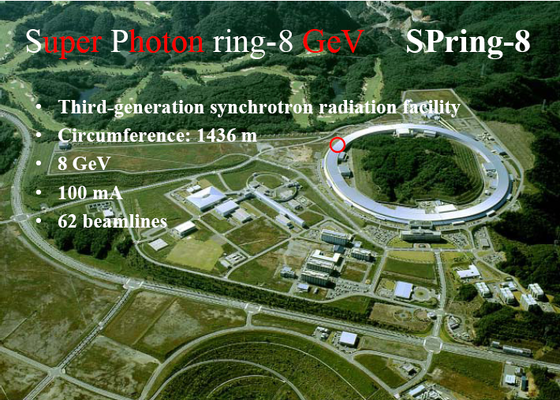
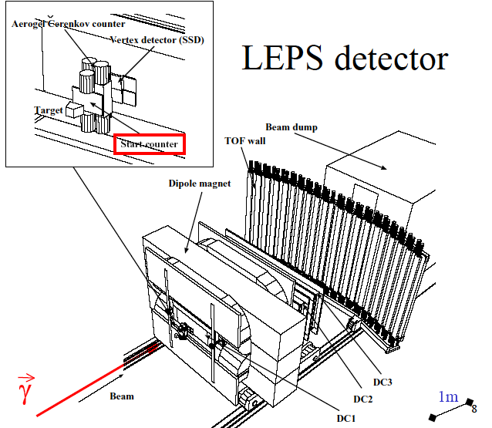
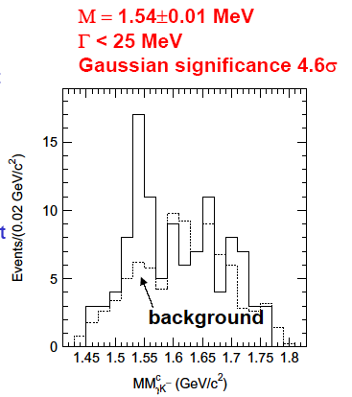
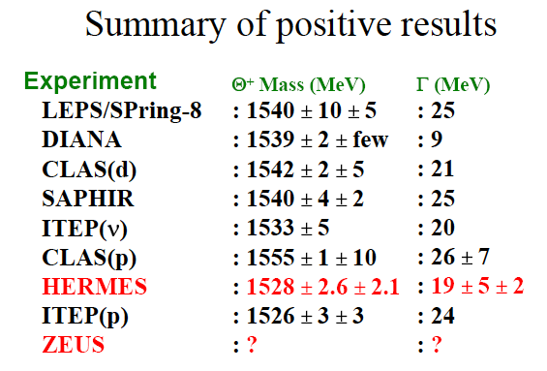

Slide 15



6/08/2007
K2K実験（つくば－神岡間長基線ニュートリノ振動実験）
GPS
p + Al → π⁺ → μ⁺ + ν_{μ}
Super-K (far detector)
250km
νμ
Eν~1.3GeV
12GeV PS@KEK
ν beam
Beam monitor
Near detector
TOF(Time of Flight) = 0.83msec
電磁ホーン
ニュートリノビーム
200m

Slide 16
158ニュートリノ事象を予想していたところ112事象のみを観測
ν_{μ}の減少 ⇒ 観測できないν_{τ}へ
（ニュートリノ振動）
振動なし
振動あり
ニュートリノ質量差の２乗は2.7×10⁻³eV²位 なので、√（2.7×10⁻³）~0.05eV位。
非常に軽い。電子の
0.05/511000=1千万分の１。
加速器ニュートリノを使った、ニュートリノ質量の確立とニュートリノ振動の精密測定。
E_{ν}^{rec.}
Δm² (eV²)
詳しくは
http://www-he.scphys.kyoto-u.ac.jp/Neutrino/
sin²2θ

Slide 17




BESS-Polar
6/22/2007
南極上空で宇宙からの反物質を探索する気球実験
現在： ~137億年
反物質はどこに消えたのか？
ミニ（原始）ブラックホール蒸発からの反陽子はあるか？
粒子と反粒子アンバランス?
10⁻³⁴ 秒
ミニブラックホールの生成？
２週間で１週。
低エネルギー宇宙線は極で！

Slide 18





大気が薄い上空へ！
反物質（反ヘリウム）無し。反HeはＨｅに対して1/6,600,000以下。
反陽子 陽子
1/β: 速度の逆数
反陽子フラックス
ミニブラックホール蒸発の反陽子？
ー
～運動量
＋

Slide 19



崩壊探索実験
7/6/2007
0νββ
マヨラナニュートリノ仮説： ν=ν
粒子＝反粒子
マヨラナニュートリノ質量
  （通常の素粒子はディラック質量を持つ）
  非常に軽いニュートリノ質量の理由？
¹⁰⁰Mo
発見したと主張するグループ有り。
HEIDENBERG-MOSCOW
ββ
1.00 x 10¹⁹ y
-3.034
¹⁰⁰Ru
ニュートリノ質量：
0.24-0.58 eV/c² ????

Slide 20


マヨラナ実験（カナダSNO研究所で実験予定）
超低温でゲルマニウム半導体検出器を使用。
CUORE実験（イタリア：準備中）
ボロメータ：低温で温度上昇を測る測定器で0νββを探す。
実験成功の鍵は
超低バックグラウンド
高エネルギー分解能
► 暗黒物質探索と通じる？

Slide 21


7/7/2006
CPLEAR（時間反転対称性の破れ）
CP: C(Charge:電荷)P（parity:パリティ）対称性
LEAR: Low Energy Antiproton Ring
Parity P
Time reversal T
Charge conjugation C
(1) t=0; pp → K⁻ π⁺ K⁰
→ K⁺ π⁻ K⁰
ストレンジネス保存
(2)t=t_{decay}; K⁰ → e⁺ π⁻ ν
K⁰ → e⁻ π⁺ ν

Slide 22


T対称性の破れ
τ_{s}=0.89×10⁻¹⁰秒
CPT 保存の下で、Tの破れとCPの破れは同じ。
CPの破れ⇒小林・益川理論 （3世代クォーク）

Slide 23




7/13/2007
LHC実験 Higgs粒子を探して
陽子・陽子衝突実験
7+7=１４TeV
レマン湖
ジュラ山脈
CMS
LHCb
ALICE
ATLAS
27km
CERN
©CERN Photo
2008年実験開始！

Slide 24




ヒッグス事象
ヒッグス粒子の性質： クォークレプトンとの結合定数が各粒子の質量に比例する。
t>b>τ
発見可能性
（5σ： 99.99995%）

Slide 25
6/15/2007
S=+1 Pentaquark Baryonは本物か？
5/25 実験紹介
Discovered in 2003
LEPS group
しかし
以下の実験（主に高エネルギーの実験）から否定的結果が。。。
  DELPHI, ALEPH(e⁺e⁻,90-200GeV), BABAR, BELLE (e⁺e⁻,~10GeV), BES (e⁺e⁻,3~4GeV), CDF(pp, 2TeV), HERA-B (ep, ~300GeV), PHENIX(Au+Au), SPHINX (?), COMPASS, E690, FOCUS (p+N)
2005年4月
  同じタイプ、同程度のエネルギー且つ高統計の実験（CLAS＠J-LAB, USA）からも否定的結果が。。。。

Slide 26





γp
→
Θ
+
K
0
CLAS
OLD Data
E_{γ}=1.6~3.8GeV
Λ⁰(1116)
Data quality
New Data
Counts
真実は？
Σ⁰(1192)
Σ*(1385)
No Θ⁺
Λ*(1520)
M(nK⁺)(GeV)
M_{x}(γp→K⁺X ) (GeV)

Slide 27
6/24：暗黒エネルギーと宇宙年齢
7/1： ＬＨＣとHiggs
7/15：超高エネルギー宇宙線＋Ｉｃｅ Cube
予備： KamLAND,

Slide 28




4/25/2003
KTeV:K中間子でのCP対称性の破れの実験
ノーベル賞
K_{L}中間子：
～2m
中性粒子から出てくる、
電子数と陽電子数が異なった。
⇒ 粒子・反粒子対称性に破れ

Slide 29











5/23/2003
CANGAROO実験（γ線天文学）
γ線で視る宇宙
超新星残骸SN1006
γ線写真（CANGAROO）
X線写真（あすか）
552本のPMTで
γ線シャワーのイメージを撮る
10m
ミラーでγ線シャワー
イメージを集光
光のエネルギー(eV)

Slide 30












5/30/2003
X線天文衛星ASCA＆ASTRO－E2（X線天文学）
ROSAT衛星によって検出されたX線源
X線を放射
次期X線衛星
Astro-E2
ほとんどはブラックホール？
超新星残骸 SN1006
中質量ブラックホールの発見
透過型CCD搭載
銀河中心などに存在する大ブラックホールへと
発展するのか？
ASCA (1993-01)
ASCA (1993-01)
ASCA (1993-01)
ASCA (1993-01)

